Slide 1
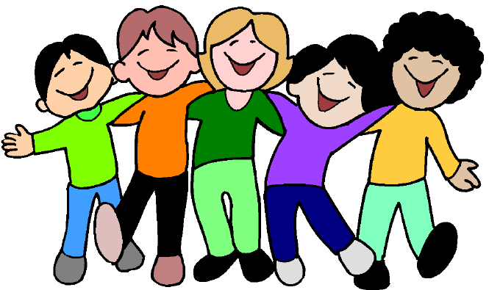


QUE ES EL AMOR
JOSE LUIS
JOSE LUIS
PERALES

Slide 2
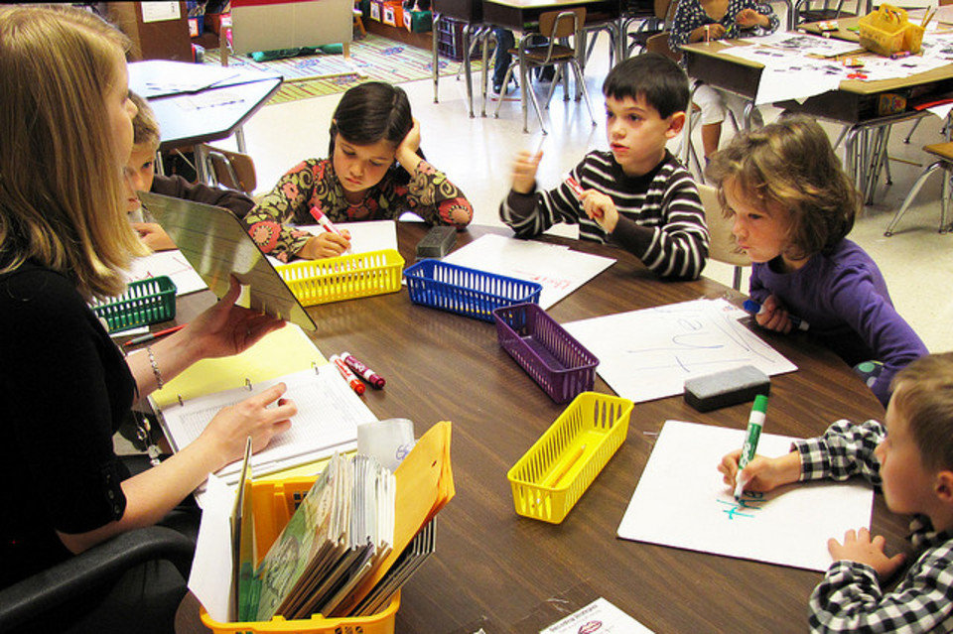
Un grupo de profesionales le propuso a varios niños, con edades de 4 a 8 años, la pregunta ¿qué significa amor?, y las respuestas obtenidas fueron más amplias y profundas de lo que cualquiera pudo imaginar:

Slide 3
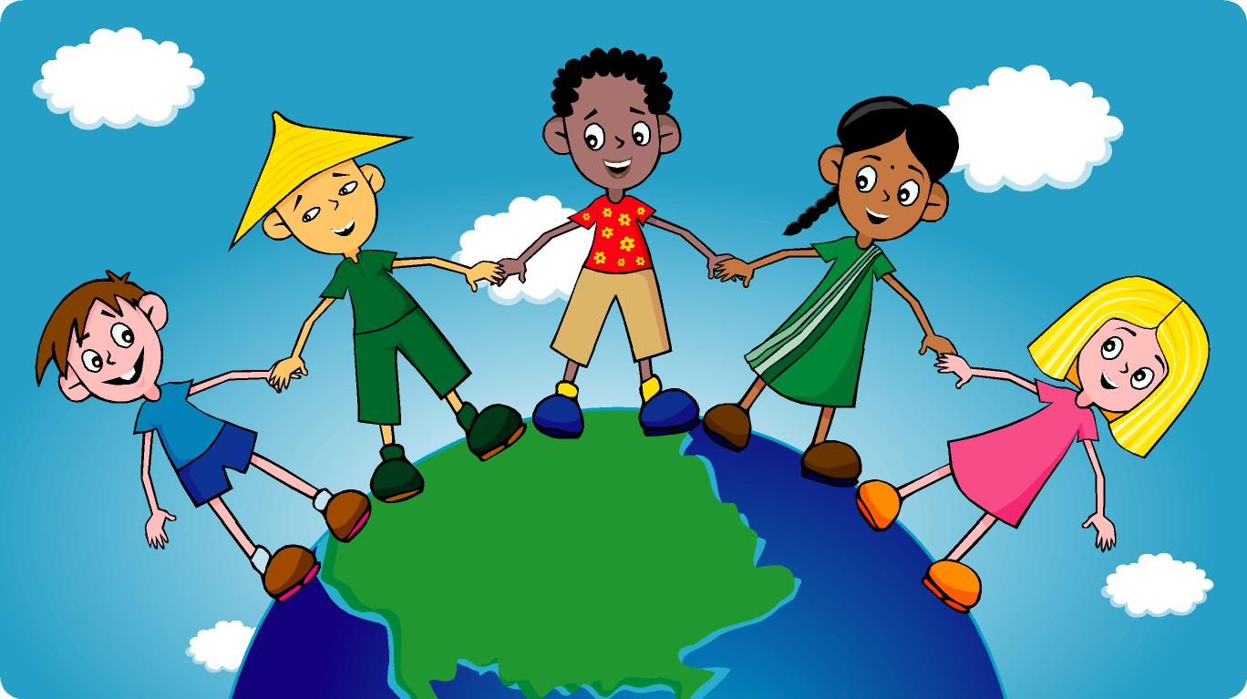
Uno no debería decir "Te amo" cuando en realidad no es así...

Slide 4
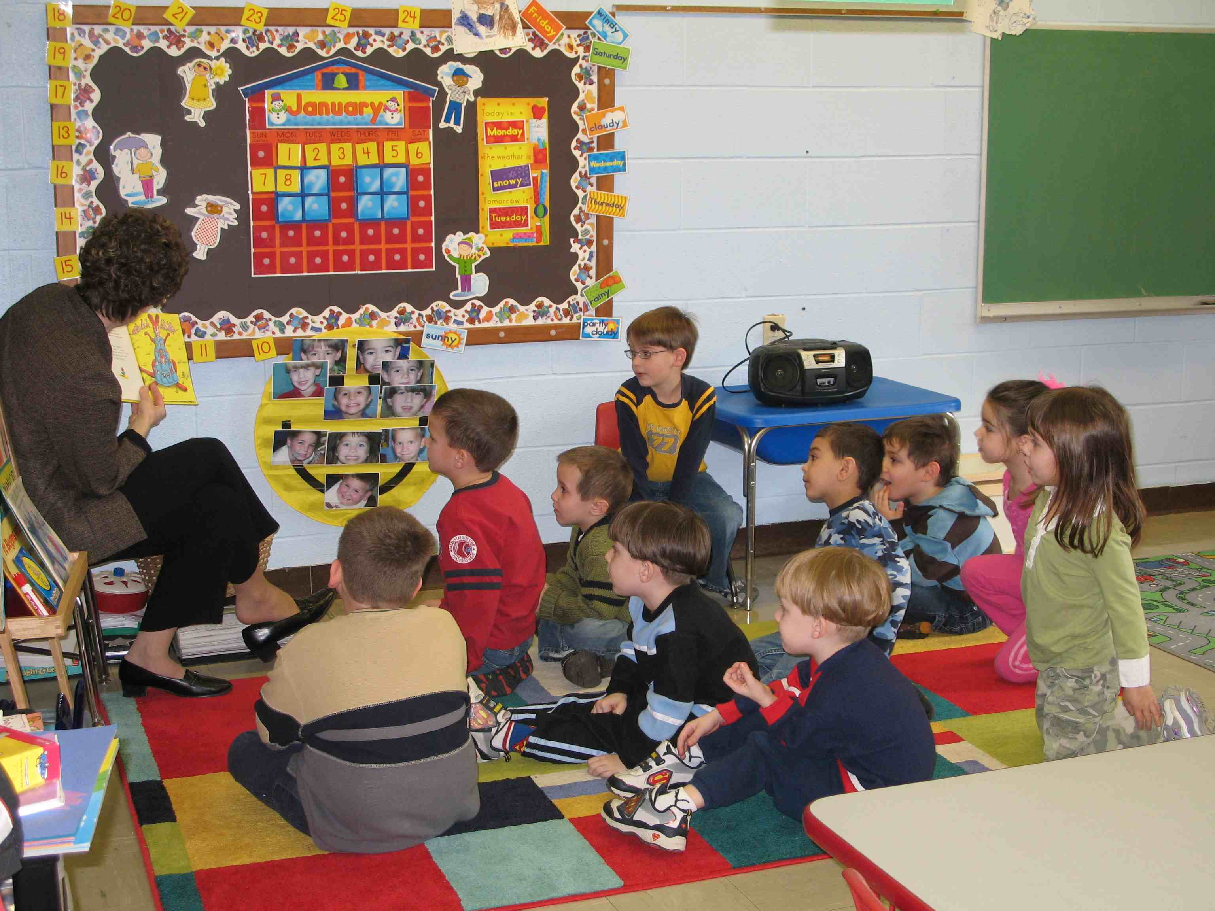
Amor es el primer sentimiento que hay antes de que todas las cosas malas aparezcan.

Slide 5
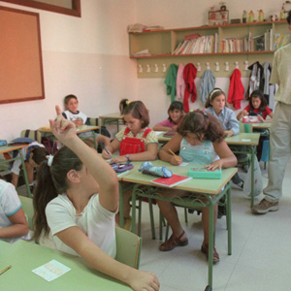
Cuando mi abuelita empezó a padecer artritis no podía pintarse las uñas de los pies; así que mi abuelito se las pintaba todo el tiempo aún cuando empezó a padecer artritis en sus manos, eso es amor.

Slide 6
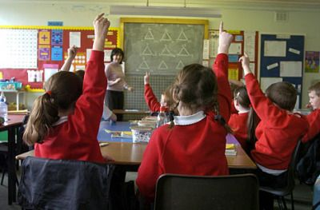
Cuando alguien te ama, la forma en que esa persona dice tu nombre es
diferente.
Sabes que tu nombre está seguro en su boca.

Slide 7
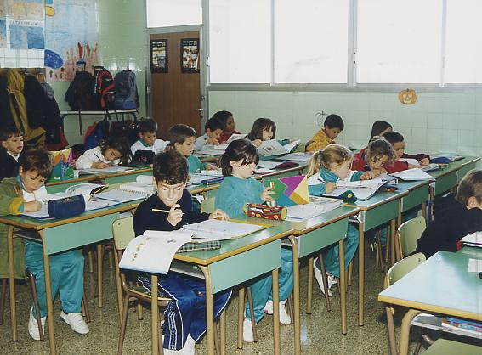
Amor es cuando una muchacha se pone perfume y un muchacho se pone colonia, salen juntos y se huelen mutuamente.

Slide 8
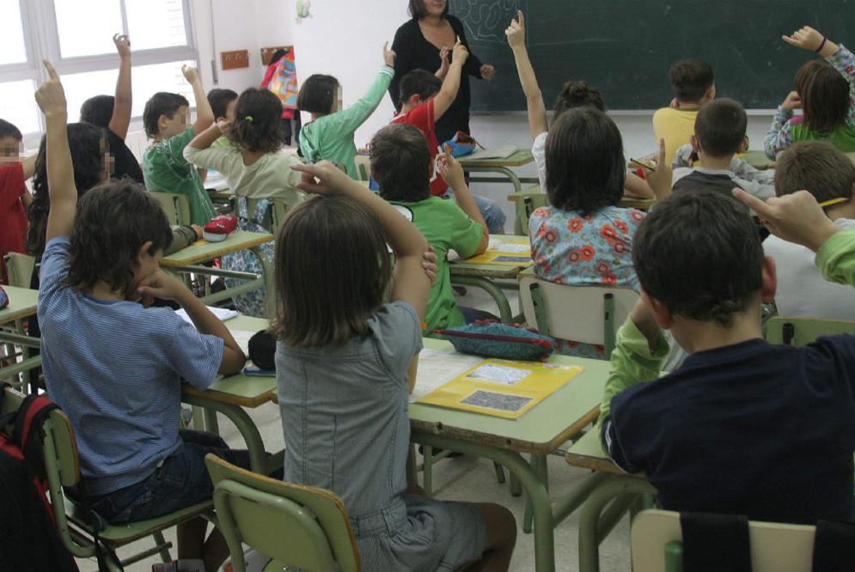
Amor es cuando alguien te hace daño, te enojas mucho, pero no le gritas porque sabes que eso herirá sus sentimientos.

Slide 9
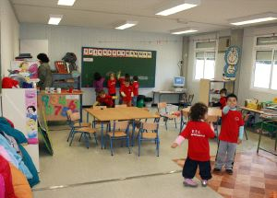
Una vez mi hermana mayor enfermó, se le lleno todo su cuerpo de ronchitas, y su novio venía todos los días a verla y no le daba miedo enfermarse, él la acariciaba en las noches en su cama hasta que se dormía y luego se iba, eso es amor.

Slide 10
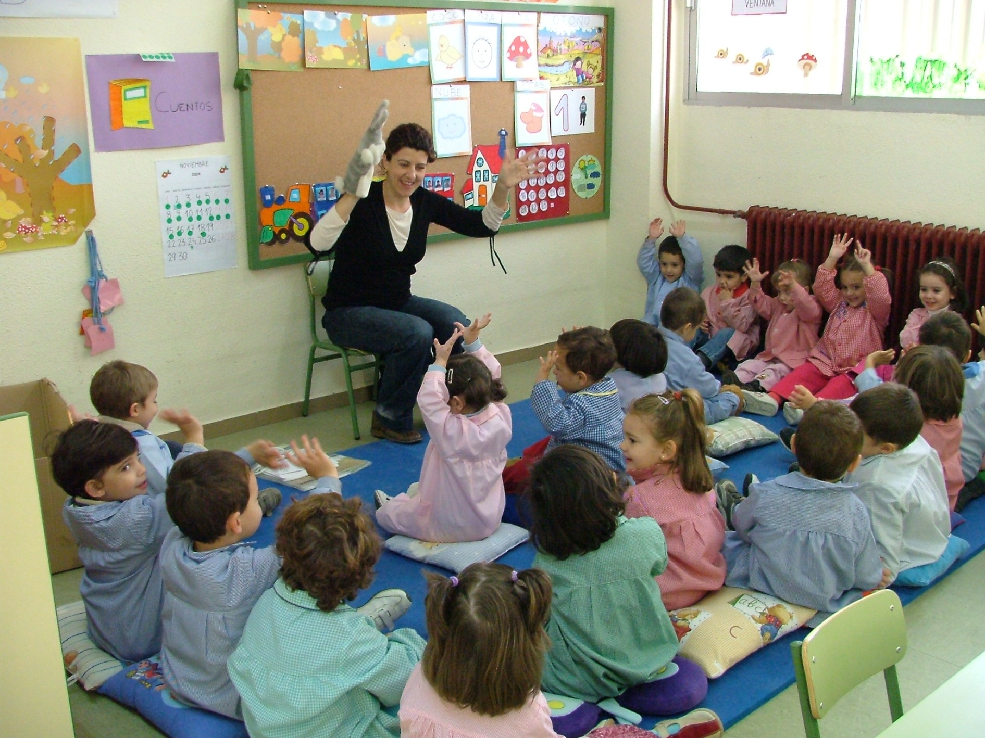
Amor es lo que te hace sonreír cuando estás cansado.

Slide 11
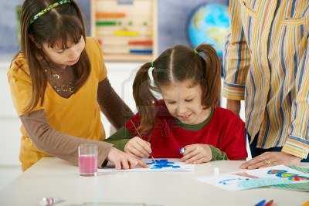
Amor es cuando mi mamá hace café para mi papá y ella prueba un poquito primero antes de dárselo, para estar segura de que sabe bien.

Slide 12
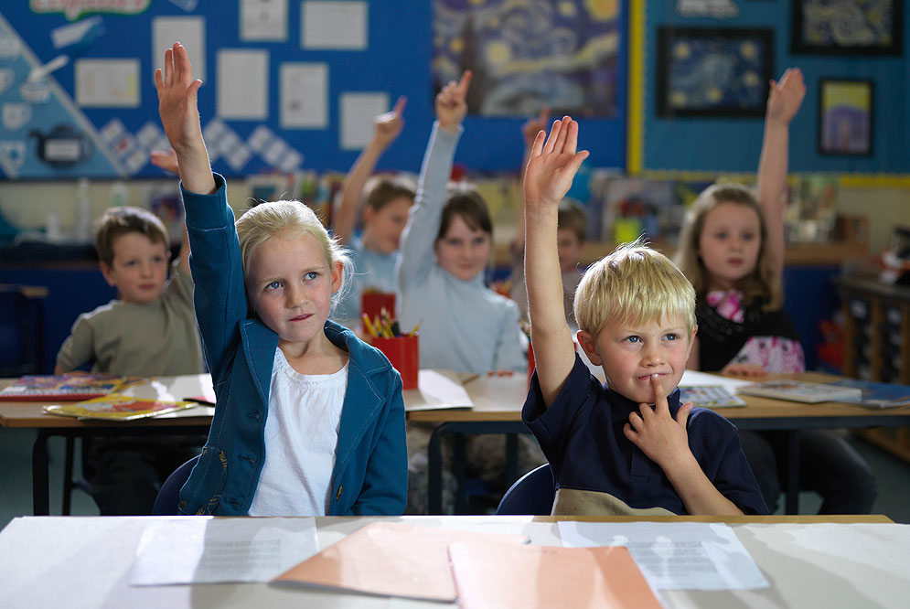
Amor es cuando besas todo el tiempo, luego te cansas de besar, pero aún quieres estar junto a esa persona y entonces se hablan más.

Slide 13
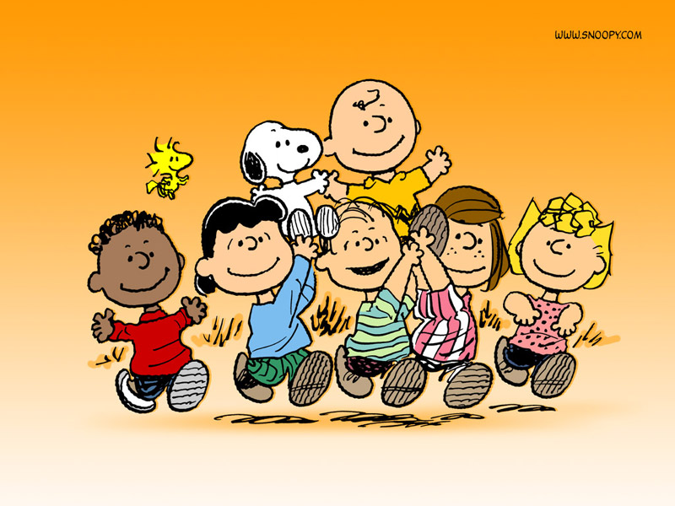
Yo sé que mi hermana mayor me ama porque ella me da toda su ropa que no usa y después ella tiene que ir a comprar otra.

Slide 14
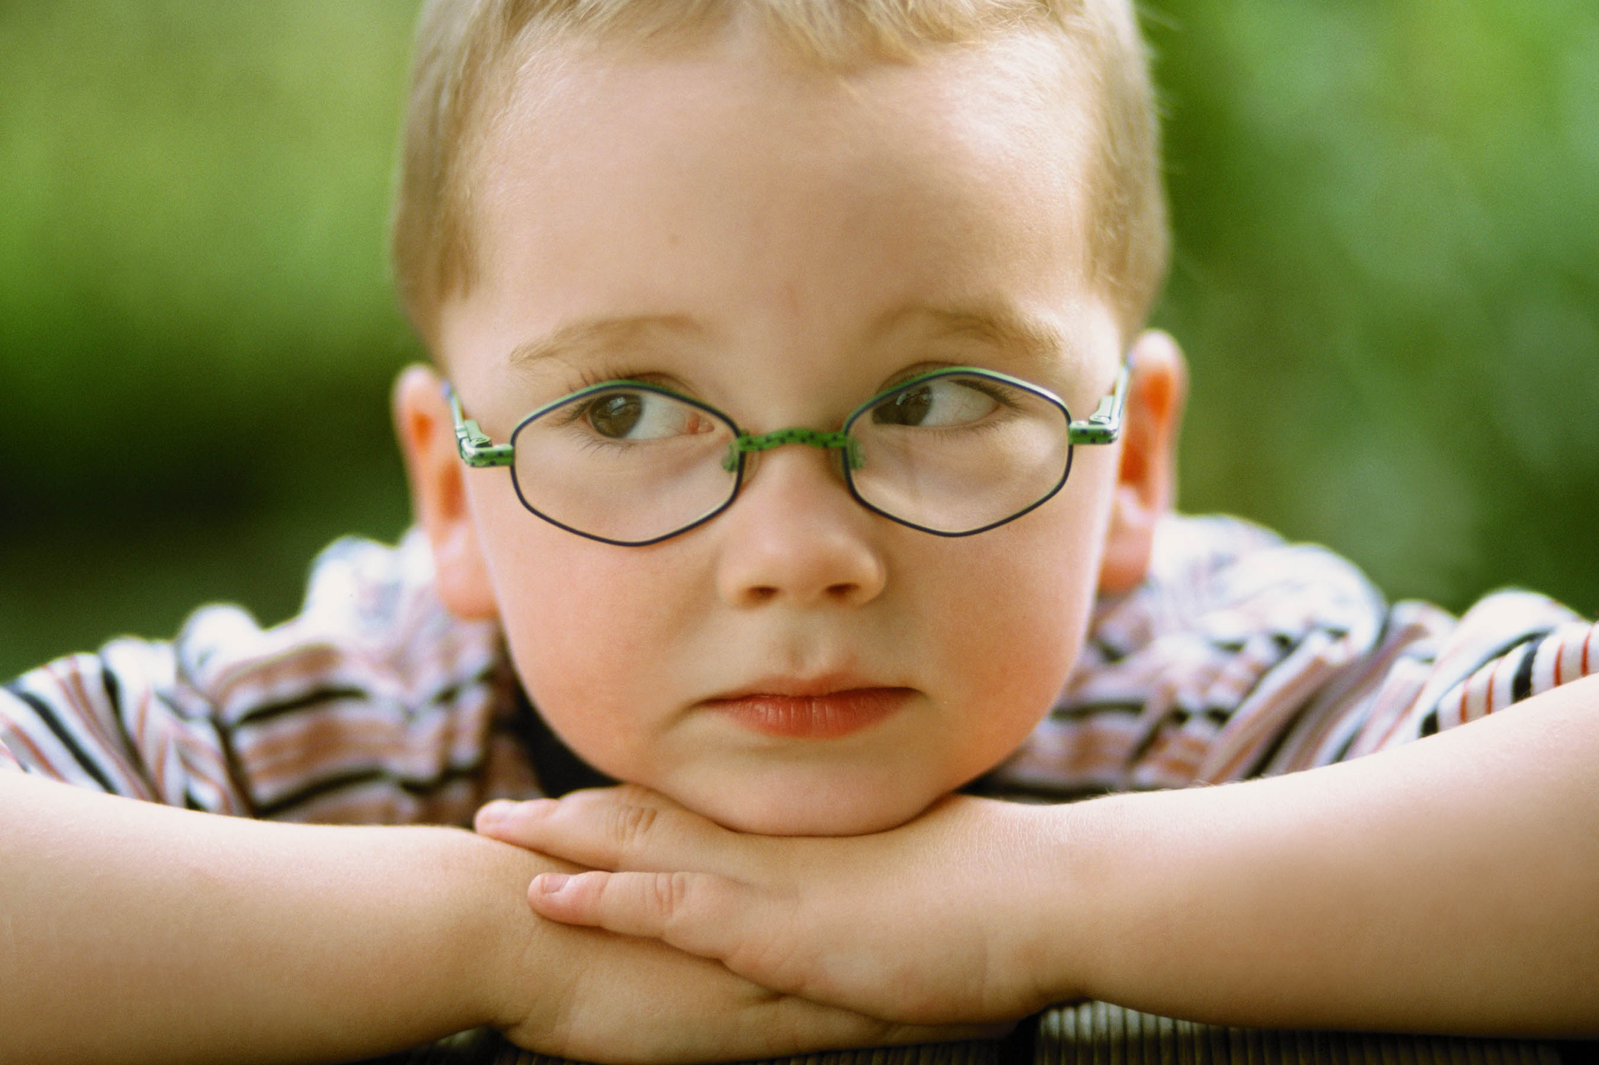
Amor es lo que hay en el cuarto contigo en Navidad si dejas de abrir regalos y escuchas.

Slide 15
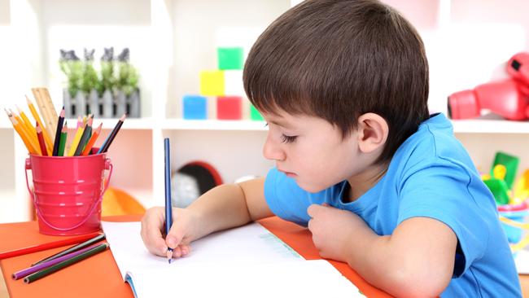
Cuando le dices a alguien algo malo acerca de ti mismo y tienes miedo de que no te quieran más; pero te sorprendes de que no sólo aún te aman, sino que te aman aun más.

Slide 16
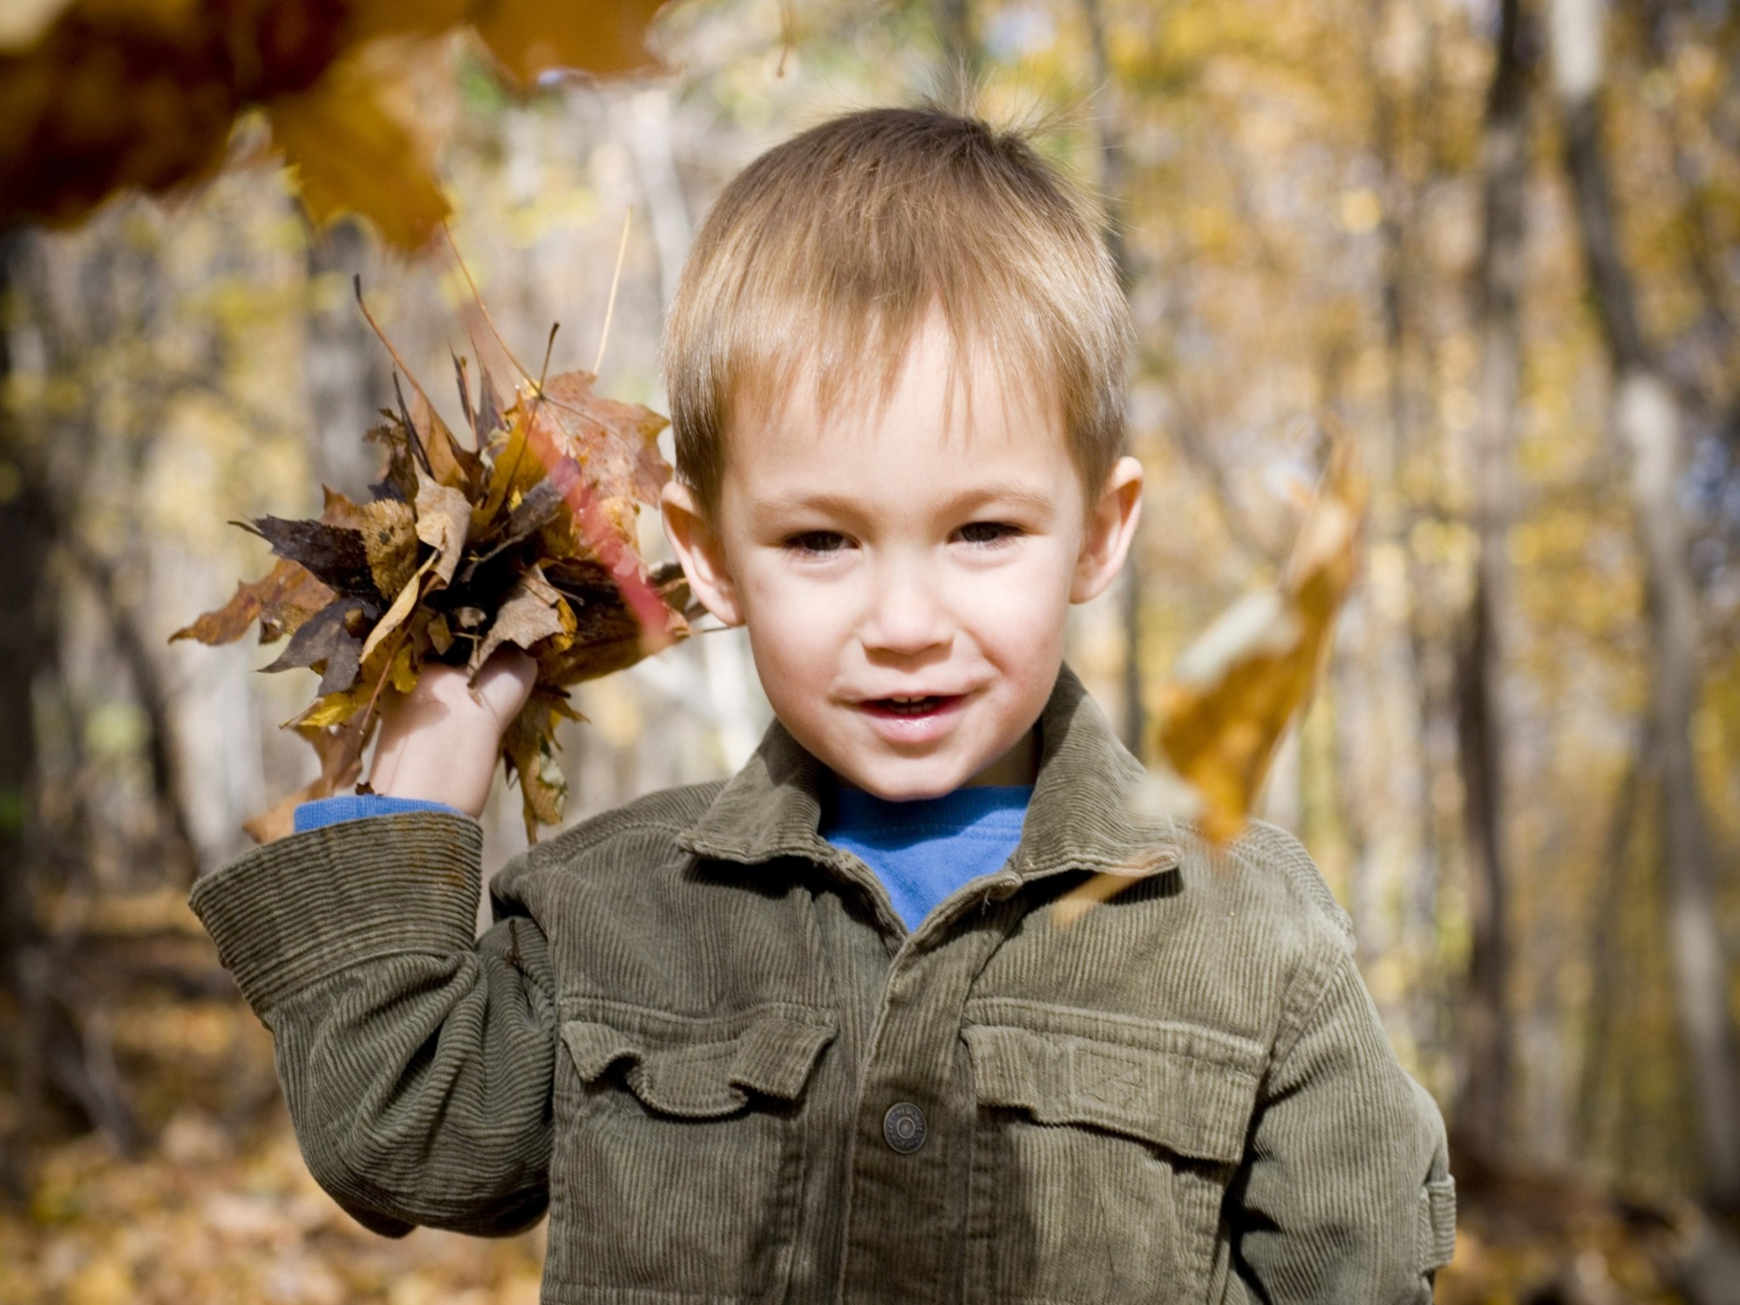
Amor es cuando le dices a un muchacho que te gusta su camisa y él la usa todos los días.

Slide 17

Amor es como una viejita y un viejito que aún son amigos aún después de conocerse muy, pero muy bien.

Slide 18
El amor es cuando sales con alguien a comer y le das la mayoría de tus
papitas a la francesa sin hacer que esa otra persona te dé de las suyas.

Slide 19

Durante mi primer recital, yo estaba en el escenario muy asustada, miré a toda la gente que me estaba viendo y vi a mi papá saludándome y sonriéndome; él era el único haciendo eso y entonces ya no sentí miedo.

Slide 20

Mi mamá me ama más que nadie, nunca verás a nadie más besarme por las noches antes de irme a dormir.

Slide 21
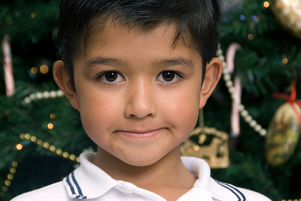
Amor es cuando mami ve a papi sudoroso y oloroso y aún así dice que es más guapo que Robert Redford.

Slide 22
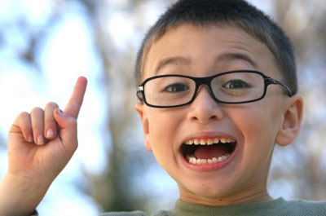
Amor es cuando tu perrito te chupa la cara aún cuando lo has dejado todo el día solo.

Slide 23
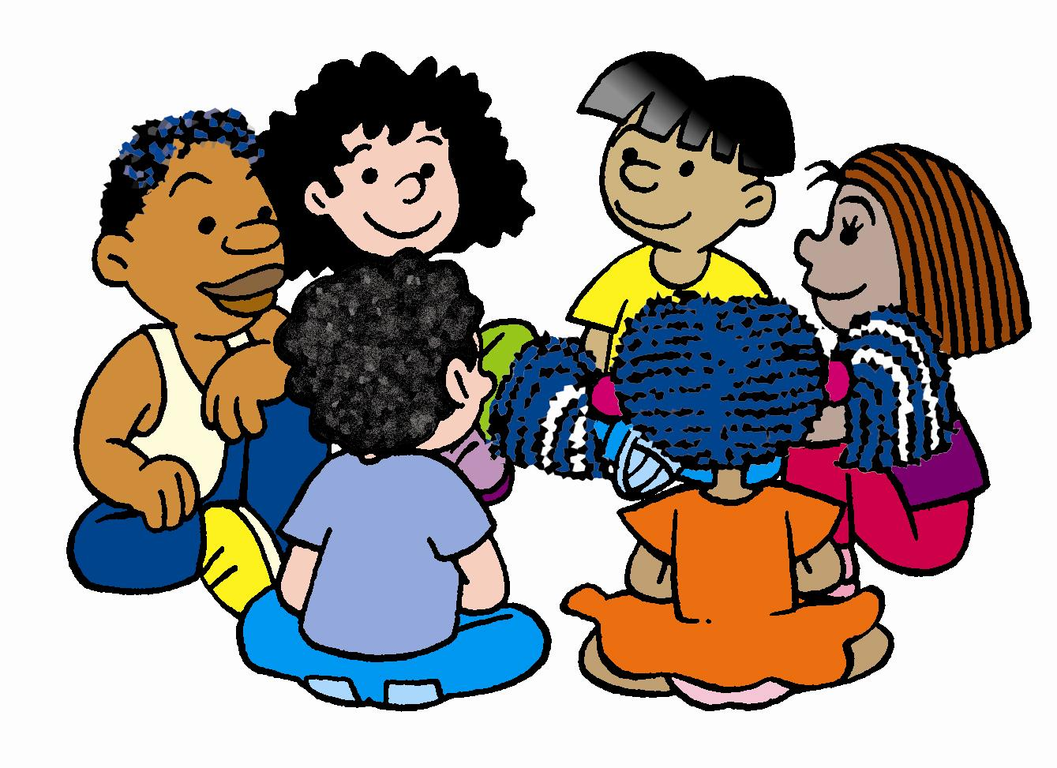
Amor es cuando mami le da a papi el pedazo de pollo más grande.

Slide 24
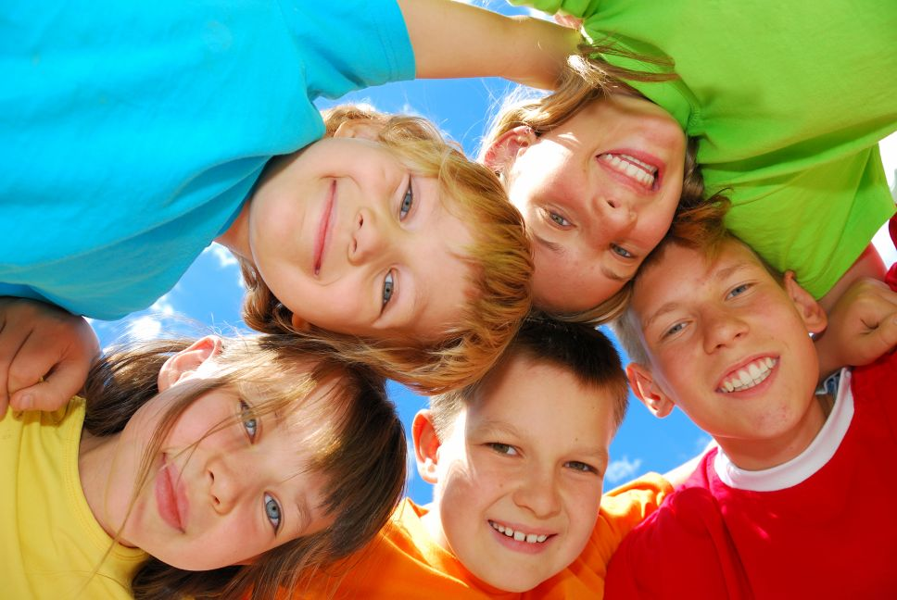
Pero si realmente amas a alguien deberías decírselo, puede ser que a esa persona se le haya olvidado.

Slide 25
  UN FUERTE ABRAZO
  QUE TENGAS UN
  BUEN DIA
JOSE LUIS

Slide 26



Accede a la sección que desees desde aquí:
Propia Creación
De la Red
Dedicatorias | Fechas Especiales | Graciosos
Historia y Arte | Lugares | Musicales
Naturaleza y Ciencias | Política | Reflexión
Religiosos | Románticos | Salud
Dedicatorias | Fechas Especiales | Graciosos
Historia y Arte | Lugares | Musicales
Naturaleza y Ciencias | Política | Reflexión
Religiosos | Románticos | Salud
Si deseas recibir pps periódicamente en tu correo electrónico subscríbete aquí:

